Slide 1
Cefalea post-puntura durale (PDPH)
Sergio Sorrenti, Scuola di Specializzazione in Anestesia Rianimazione, Terapia Intensiva e del Dolore, Università Politecnica delle Marche
Jessica Silvestri, Scuola di Specializzazione in Anestesia Rianimazione, Terapia Intensiva e del Dolore, Università Politecnica delle Marche
Emanuele Pisello, U.O.C. Anestesia Rianimazione Terapia del Dolore, Ospedale E.Profili – AST Ancona – Fabriano (AN)
Diagnosi e terapia

Slide 2
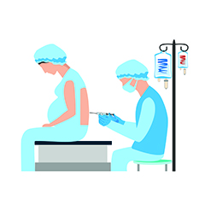
Puntura accidentale della dura madre
La cefalea post puntura accidentale della dura madre (PDHP) in ostetricia è la complicanza più frequente associata alle tecniche di analgesia/anestesia perimidollare (epidurale e combinata spino-epidurale CSE)
La puntura della dura madre ha un’incidenza variabile (0,19%-3.6%) e la PDPH ne è una conseguenza nel 50-75% dei casi

Slide 3
Definizione
Cefalea che si sviluppa entro 5 giorni dalla puntura della dura e scompare dopo 14 giorni, causata dalla fuoriuscita di liquido cerebrospinale attraverso la puntura, presenta le seguenti caratteristiche:
La severità della cefalea peggiora, entro 15 minuti, se si passa dalla posizione supina alla posizione eretta e migliora nello stesso arco di tempo nella situazione contraria
Una pressione sull’addome, con il paziente in posizione supina, può transitoriamente far regredire la sintomatologia, come conseguenza dell’aumento della pressione intracranica, a seguito dell’aumento della pressione addominale (Gutsche Sign)
Alla cefalea possono associarsi altri sintomi quali: fotofobia, tinnito, rigidità nucale e disturbi visivi

Slide 4
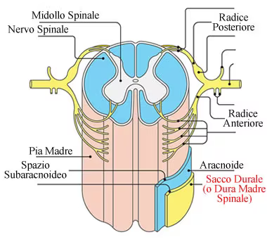
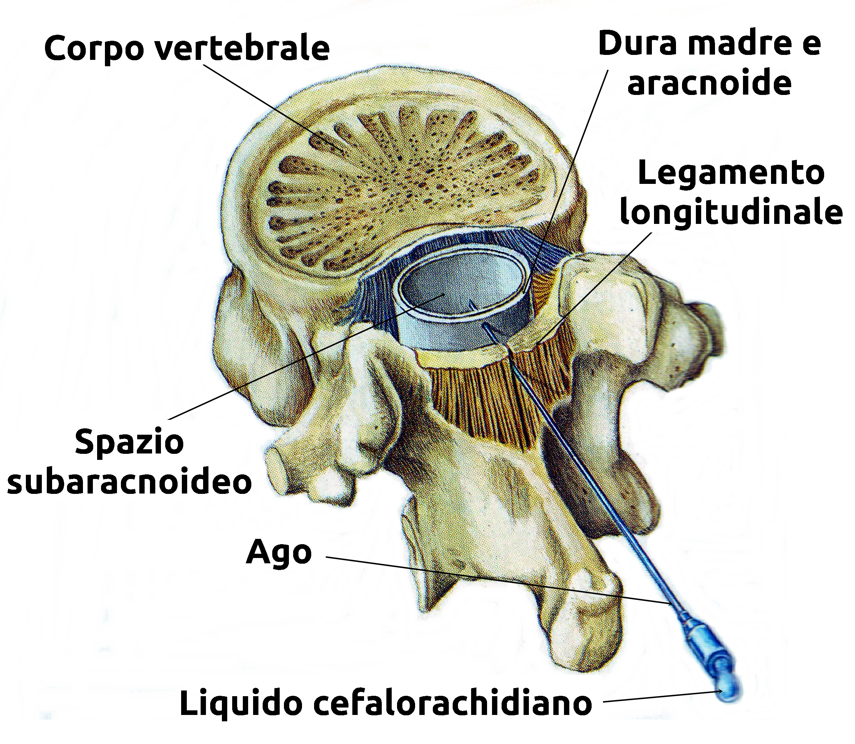
Anatomia
Dura madre spinale: membrana spessa di forma cilindrica, che si estende dal forame magno al secondo segmento del sacro, costituisce lo stato più esterno delle meningi che avvolgono il cervello, il midollo spinale e le radici dei nervi che la attraversano. Essa è costituita da fibre collagene e fibre elastiche, orientate longitudinalmente solo nella componente più esterna, mentre la loro disposizione non ha un orientamento specifico negli strati più interni
Liquido cefalo-rachidiano: volume di circa 150 ml, la cui metà risiede nella cavità craniale e la restante parte nel canale spinale; prodotto dai plessi coroidei e riassorbito dai villi aracnoidei della volta in una quantità di circa 500 ml ad una velocità di 0,35 ml/min. Nel paziente in posizione orizzontale la pressione del liquor varia tra i 5 ed i 15 cm H₂O mentre la stessa raggiunge i 40 cm H₂O nel paziente in posizione eretta

Slide 5
Fisiopatologia PDPH
Riduzione della pressione liquorale
Trazione sulle strutture sensitive intracraniche
Vasodilatazione venosa cerebrale (dottrina di Monro-Kellie)

Slide 6
Connessioni nervose coinvolte
I branca del nervo trigemino: dolore cefalico frontale
IX e X paio dei nervi cranici: dolore occipitale
Nervi cervicali C1-C3: dolore nella regione del collo e delle spalle
X paio di nervi cranici (nervo vago): nausea
Comunicazione tra liquor e perilinfa causa una riduzione perilinfatica nell’orecchio profondo, disturbi uditivi e vestibolari
Paralisi transitoria nervi extra-oculari: disturbi visivi

Slide 7
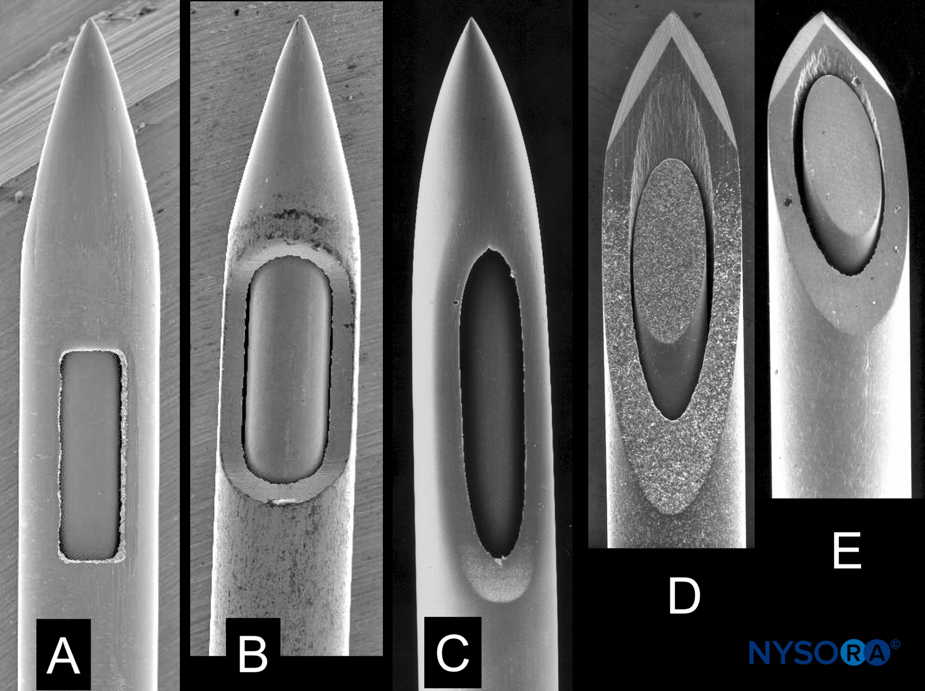
Fattori di rischio PDPH
Età: il picco di incidenza è nell’adoloscenza
Sesso: le donne non gravide hanno il doppio del rischio rispetto agli uomini della stessa età
Tipologia (punta traumatica), dimensioni (calibro più grande) e direzione dell’ago
Fattori correlati all’operatore

Slide 8
Clinica
Cefalea bilaterale, frontale, frontotemporale o occipitale
Dolore sordo, pressante o pulsante
Natura ortostatica
La severità della cefalea post-puntura durale può essere distinta, secondo la Classificazione di Lybecker, in:
- LIEVE: il paziente non è costretto a stare a letto durante il giorno, ha una debole restrizione delle attività quotidiane e non presenta sintomi associati
- MODERATA: il paziente è costretto a restare a letto parte della giornata, ha una significativa restrizione delle attività quotidiane e può presentare altri sintomi associati
- SEVERA: il paziente è costretto, per l’intera giornata, a letto e presenta altri sintomi associati
I sintomi che tipicamente si associano sono: nausea, vomito e rigidità nucale
Altri sintomi possono essere: disturbi uditivi (tinnito e ipoacusia), disturbi oculari (diplopia e fotofobia)

Slide 9
Diagnosi
La diagnosi è clinica
È fondamentale escludere altre eziologie:
Eziologie benigne
Cefalea aspecifica
Esacerbazione della cefalea cronica (es. di tipo tensivo)
Cefalea ipertensiva
Pneumoencefalo
Sinusite
Effetto collaterale correlato al farmaco
Ipotensione intracranica spontanea
Eziologie gravi
Meningite
Ematoma subdurale (SDH)
Emorragia subaracnoidea
Preeclampsia/eclampsia
Trombosi venosa intracranica (ICVT)

Slide 10
Una RMN può documentare:
Enhancement della dura madre
Discesa del cervello, del chiasma ottico e del tronco encefalico
Obliterazione delle cisterne basali
Aumento delle dimensioni della ghiandola pituitaria

Slide 11
Red flags per cefalee che richiedono imaging
Modificazioni del carattere della cefalea
Comparsa di cefalea con segni di ipertensione endocranica
Cefalea di nuova insorgenza
Cefalea associata a rialzo pressorio
Thunderclape headache
Esame neurologico alterato
Cefalea associata a disturbi sistemici

Slide 12
Diagnosi differenziale nella paziente gravida
Cefalea comune in gravidanza
90%: cefalee benigne
Primo trimestre: cefalea primaria
Ultimo trimestre e post-partum: cefalea secondaria
Post-partum: 50-75% sono cefalee primarie

Slide 13
Mal di testa in gravidanza
Modificazioni fisiologiche in gravidanza: diversa concentrazione ematica estro-progestinica
Modificazioni della reattività vascolare cerebrale con incremento dei valori di PA
Modificazioni dell’attività bioelettrica cerebrale e della circolazione cerebrale
Disfunzione endoteliale con aumentata permeabilità capillare ed edema vasogenico

Slide 14
Prevenzione
Ridurre il rischio di ADP
Posizionamento ottimale della paziente (decubito laterale)
Lento avanzamento dell’ago
Limitare i movimenti della paziente
Ridurre l’incidenza di PDPH in caso di ADP
Introduzione del catetere epidurale attraverso la breccia durale
Reinserimento del mandrino prima di rimuovere l’ago
Blood patch epidurale profilattico?

Slide 15
Trattamento conservativo
Decubito supino
Fluidi
Analgesici
Antiemetici

Slide 16
Nuove opzioni di trattamento
Caffeina
Teofillina
Aminofillina
Triptani
Gabapentin e pregabalin
ACTH
Idrocortisone
Ondansetron
Neostigmina/Atropina
Dexmedetomidina
Soluzione fisiologica epidurale
Morfina epidurale
Blocco del ganglio sfeno-palatino
Blocco del nervo occipitale
Agopuntura

Slide 17
Blood patch epidurale
Gold standard nel trattamento della cefalea post-puntura durale, resistente alla terapia (24 h dopo l’insorgenza di PDPH)
Metodica invasiva
Complicanze minori: lombalgia, cervicalgia, bradicardia
Complicanze maggiori: meningite, ematoma subdurale, sindrome della cauda equina, paralisi del nervo facciale
Maggior efficacia se eseguito a 48h dall’ADP

Slide 18
Catetere intratecale
Infezioni rare se garantita la sterilità
Nessuna evidenza di danni neurologici correlati al catetere intratecale
Vantaggio di non dover eseguire un’ulteriore ricerca dello spazio epidurale con rischio addizionale di ADP
Analgesia rapida ed efficace

Slide 19
Protocollo di gestione dell’ADP
Consenso informato
All’atto della visita anestesiologica viene richiesto anche il consenso per l’eventuale trattamento di ADP e PDPH
Tecnica
Tecnica preferibile CSE con ago di Tuohy 16 G e ago spinale punta whitacre 25 – 27 G
Perdita di resistenza con mandrino liquido e approccio mediano per reperire lo spazio peridurale
Decubito laterale

Slide 20
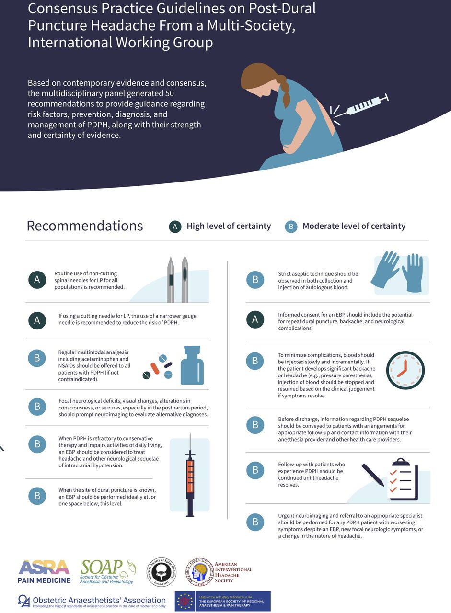

Slide 21
Protocollo di gestione dell’ADP
Diagnosi
Criteri diagnostici ADP:
Evidenza di flusso continuo di liquor attraverso l’ago di Tuohy in quantità superiore alla SF iniettata per l’esecuzione della procedura
Test di aspirazione positivo dopo il posizionamento del catetere epidurale
Evidenza di anestesia spinale dopo l’iniezione della dose-test di anestetico locale
Criteri diagnostici di PDHP:
Storia di ADP certa o sospetta con ago di Tuohy
Natura posizionale della cefalea che peggiora al passaggio alla posizione seduta o in ortostatismo entro 15 minuti e migliora con il clinostatismo nello stesso arco temporale
La cefalea si sviluppa entro 5 giorni dall’ADP
La cefalea può essere accompagnata da rigidità del collo, sintomi vestibolari, uditivi e visivi
Nelle cefalee che persistono per più di una settimana la diagnosi differenziale doveva necessariamente escludere la presenza di lesioni intracraniche e infezioni

Slide 22
Conclusioni
Non rimuovere l’ago occludendo il cono per evitare eccessiva deliquorazione
Somministrare lentamente 10 ml di S.F. nello spazio subaracnoideo
Introdurre il cateterino peridurale in sede subaracnoidea
Confermare, prima del fissaggio, il corretto posizionamento del cateterino
Somministrare terapia antibiotica profilattica
Tromboprofilassi

Slide 23
BUONE PRATICHE CLINICHE SIAATIP – SOCIETÀ ITALIANA DI ANESTESIA, ANALGESIA E TERAPIA INTENSIVA PEDIATRICA
Russel R, Int J Obstet Anesth, 2019
Bradbury C., Acta Anaesthesiol Scand, 2013
Ergun U., J. Clin. Neurosci., 2008
Hung KC, Anaesth Crit Care Dolore Med, 2021
Basurto Ona X, Cochrane Database Syst Rev, 2011
Mahoori A.., Saudi J Anaesth, 2010
Hanling S.R., Pain Medicine, 2016
Noyan Ashraf M.A., Middle East J. Anaesthesiol, 2007
Abdelaal Ahmed Mahmmoud A, Anaesth Analg, 2018
Barth A.J. Anesthesiology, 1978
Cesur M., J Anesth, 2009
Kent S., Am. J. Emer Med, 2015
Niraj G., Journal of Clinical Anesthesia, 2014
Dietzel J., Br. J. Anaesth, 2013

